Slide 1
VS调试工具的使用报告
2350222 信12 盛曦

Slide 2
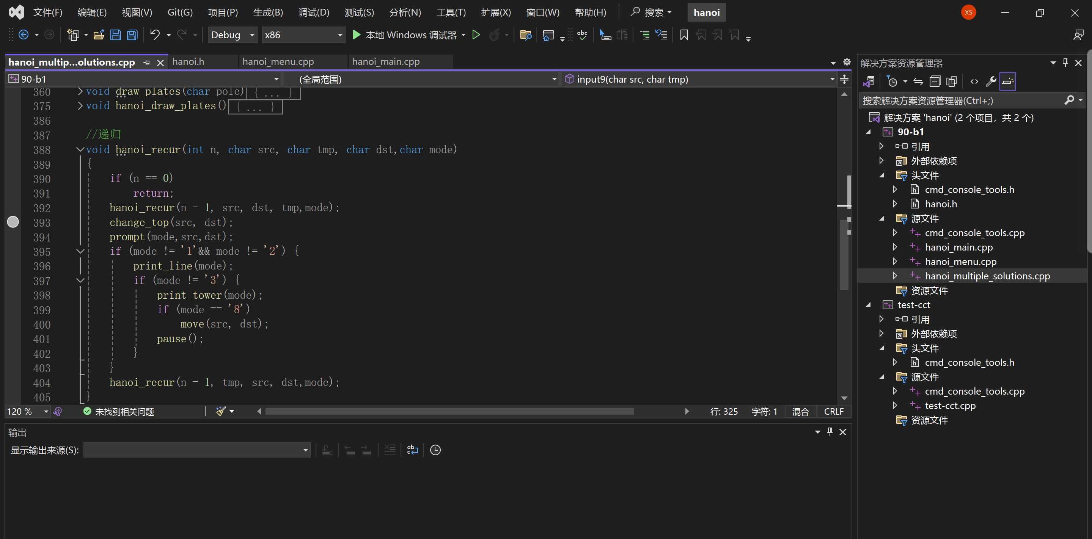
0：断点
0-1设断点
以hanoi程序中，希望在进入change_top函数前设断点为例
方法一：左键单击该行的最左侧即可设置断点

Slide 3
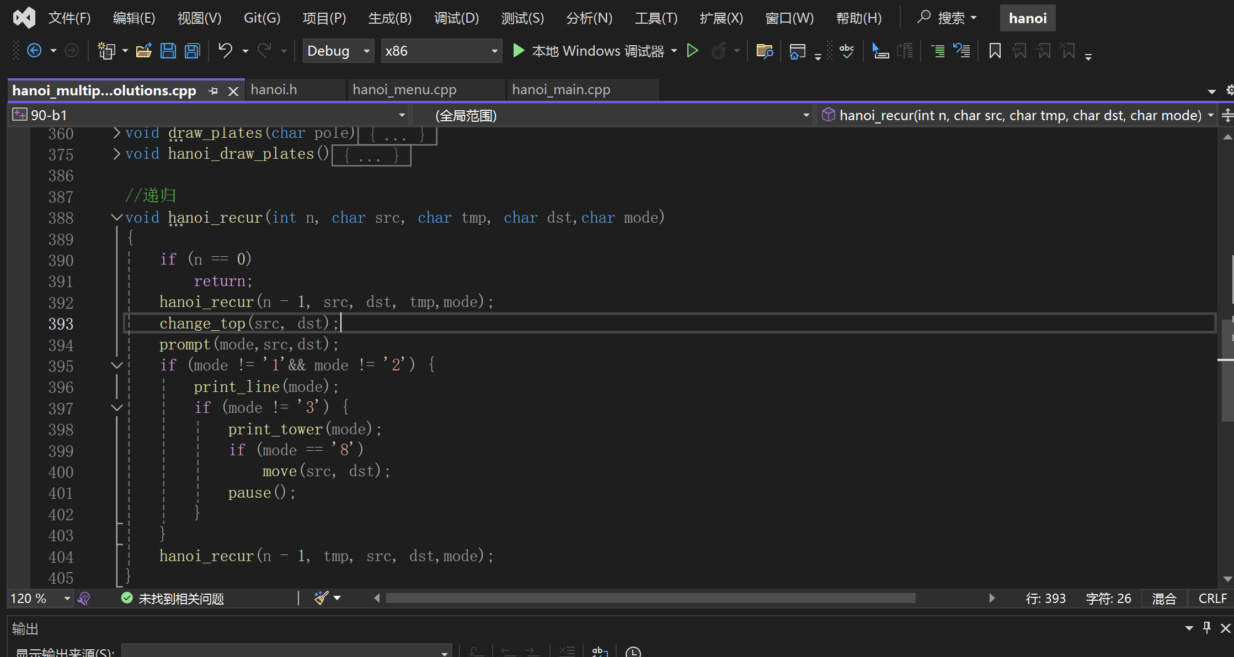
0：断点
0-1设断点
以hanoi程序中，希望在进入change_top函数前设断点为例
方法二：左键单击该行的任意位置，使光标在该行，按快捷键F9 （需要预先functionlock，按住Fn再按esc，使esc键上的灯亮起，下略）

Slide 4
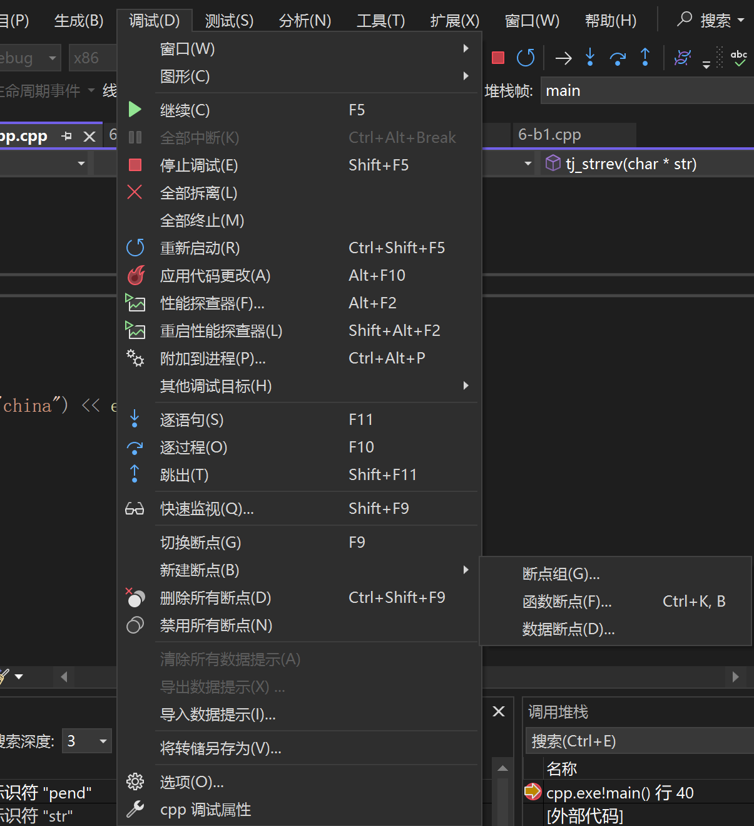
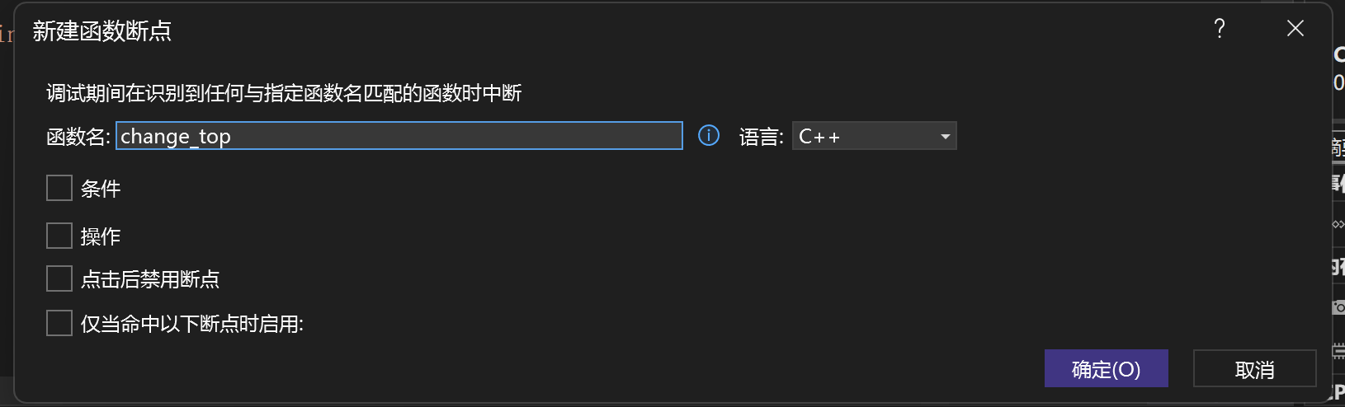
0：断点（本页涉及知识点1.6）
0-1设断点
以hanoi程序中，希望在进入change_top函数前设断点为例
方法三：依次点击“调试”-“新建断点”-“函数断点”，在弹出的窗口中输入change_top函数，下方的选项可按需选择，最后单击确定

Slide 5
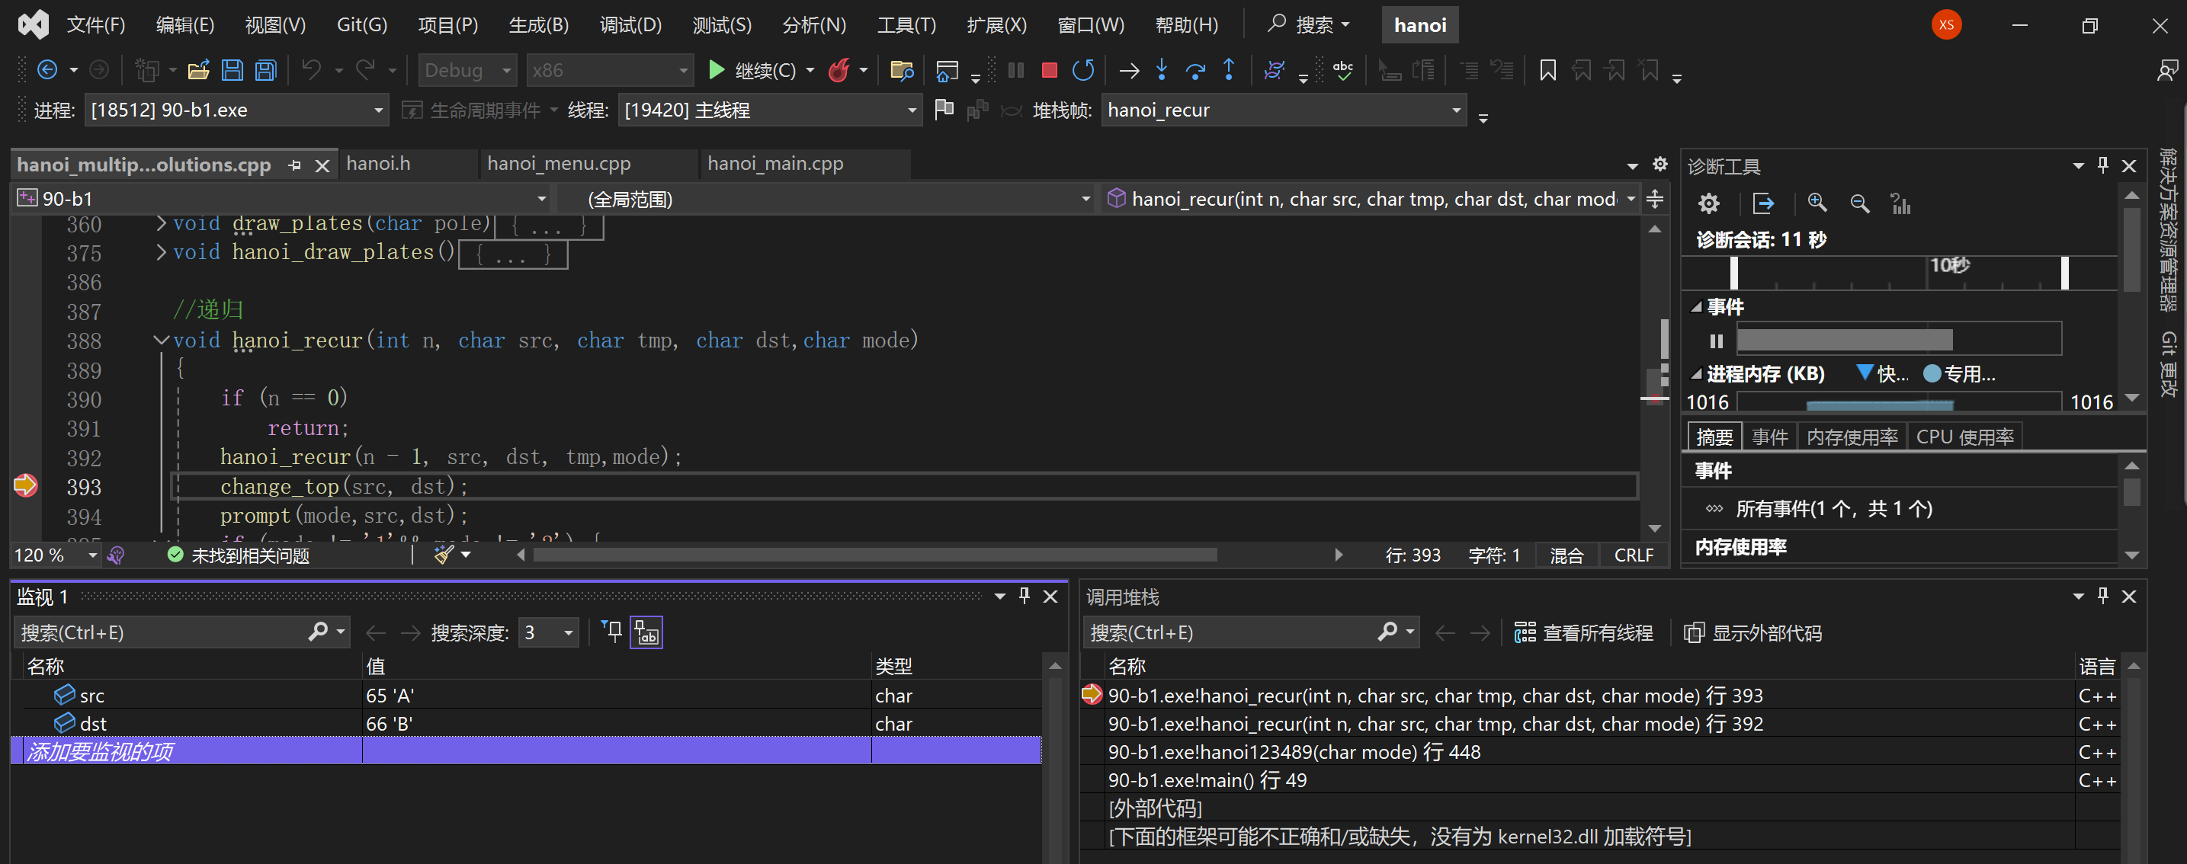
0：断点
0-1设断点
以hanoi程序中，希望在进入change_top函数前设断点为例
注意：设置断点后开始调试/继续调试，程序会在开始运行这一行的前一刻间断。（本例中，尚未进入change_top函数）

Slide 6
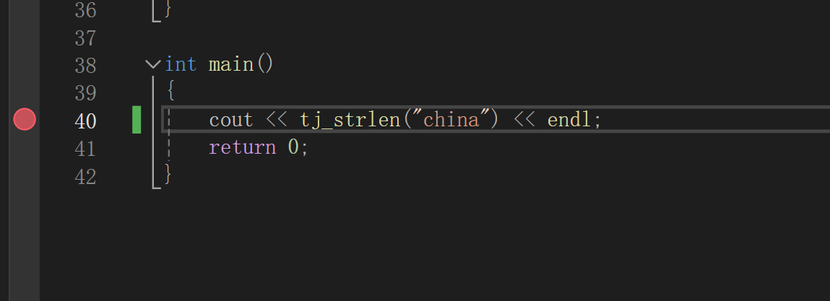
0：断点
0-2删除断点
方法一：左键单击红色圆点即可删除该处断点

Slide 7
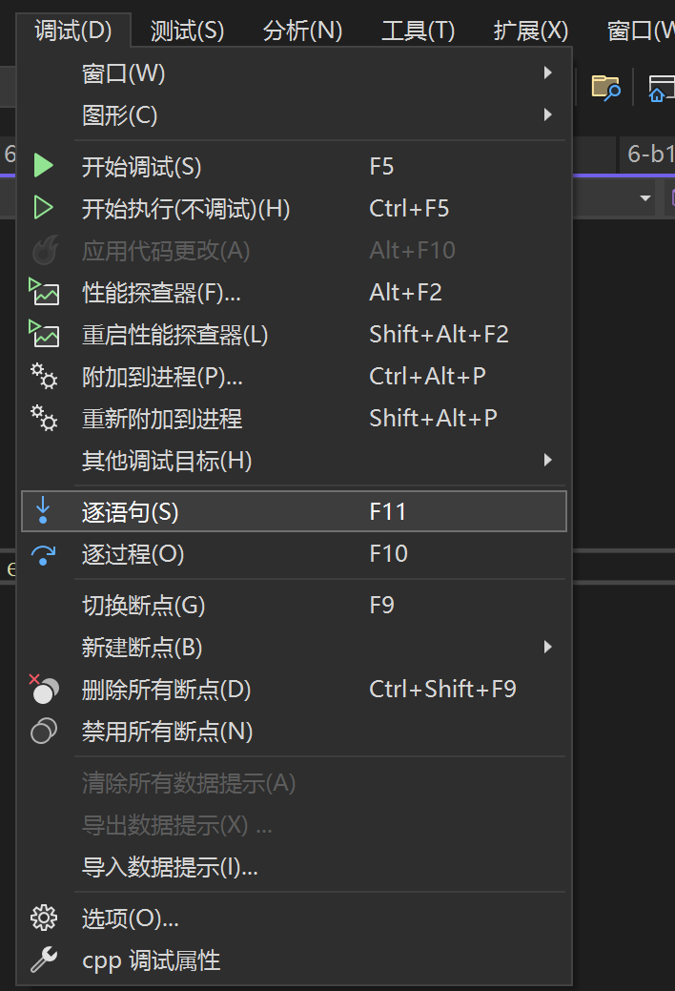
0：断点
0-2删除断点
方法二：“调试”>“删除所有断点”
方法三：快捷键ctrl+shift+F9

Slide 8
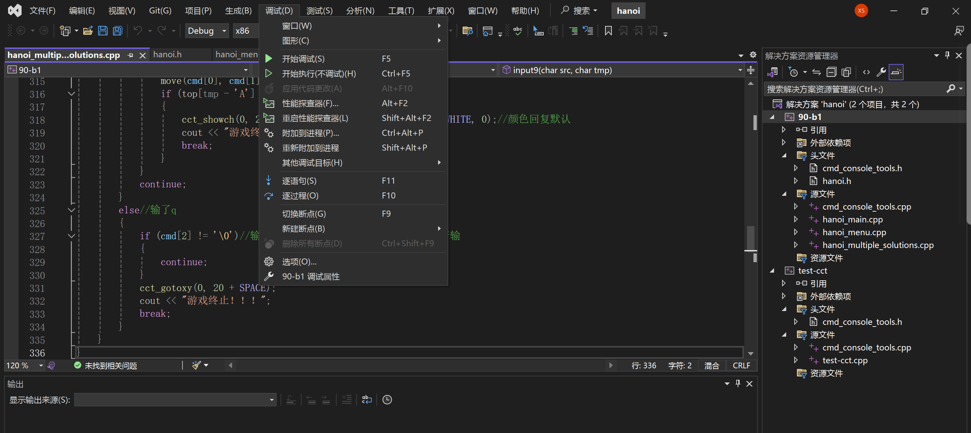
1：开始调试（本页涉及知识点1.1）
1-1 开始调试
方法一：依次单击最上方菜单栏的“调试”-“开始调试”
方法二：快捷键F5

Slide 9
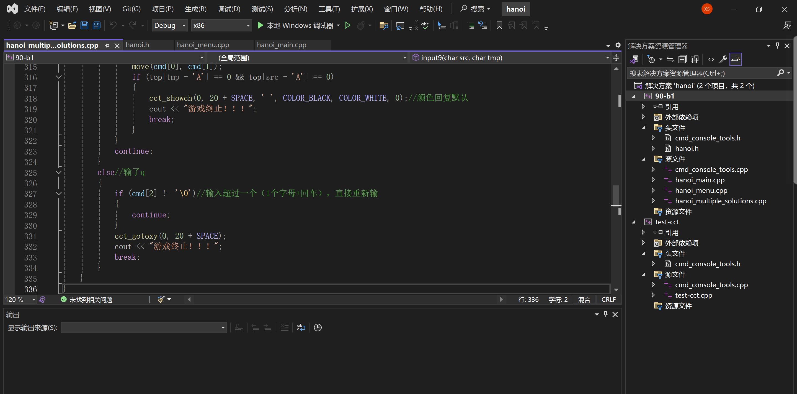
1：开始调试（本页涉及知识点1.1）
1-1 开始调试
方法三：单击绿色三角“本地Windows调试器”

Slide 10
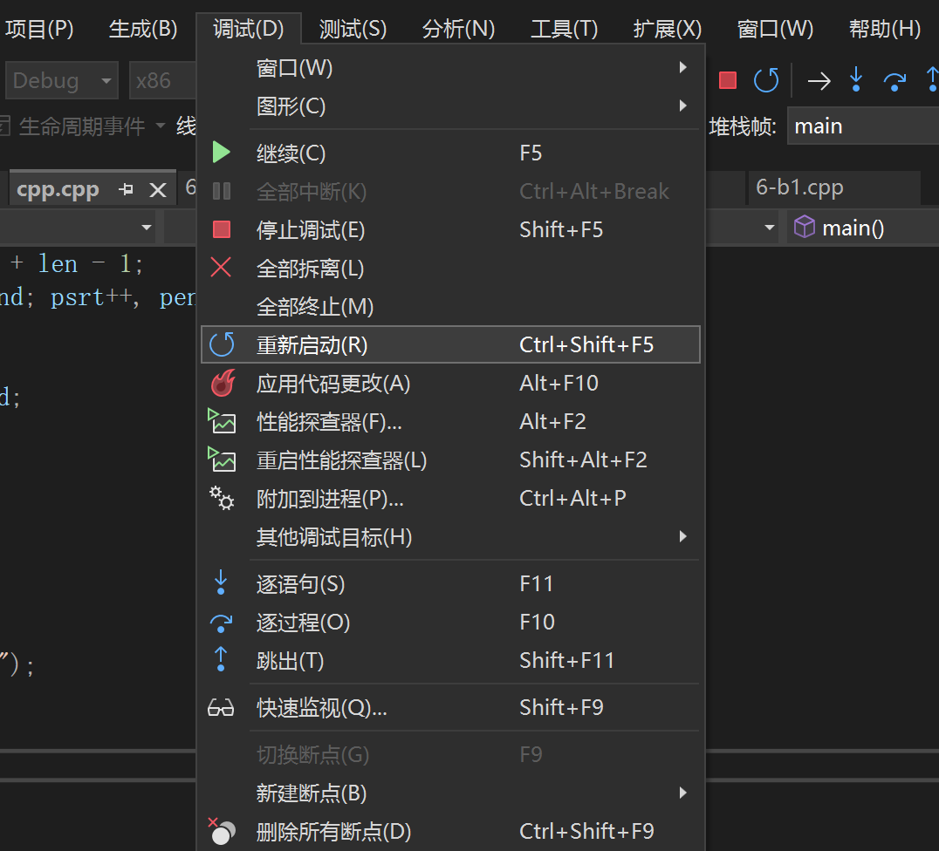
1：开始调试（本页涉及知识点1.1）
1-2 重新开始调试：在调试未完成时直接重新启动调试，重置一切变化
方法一：“调试”>“重新启动”
方法二：快捷键ctrl+shift+F5

Slide 11
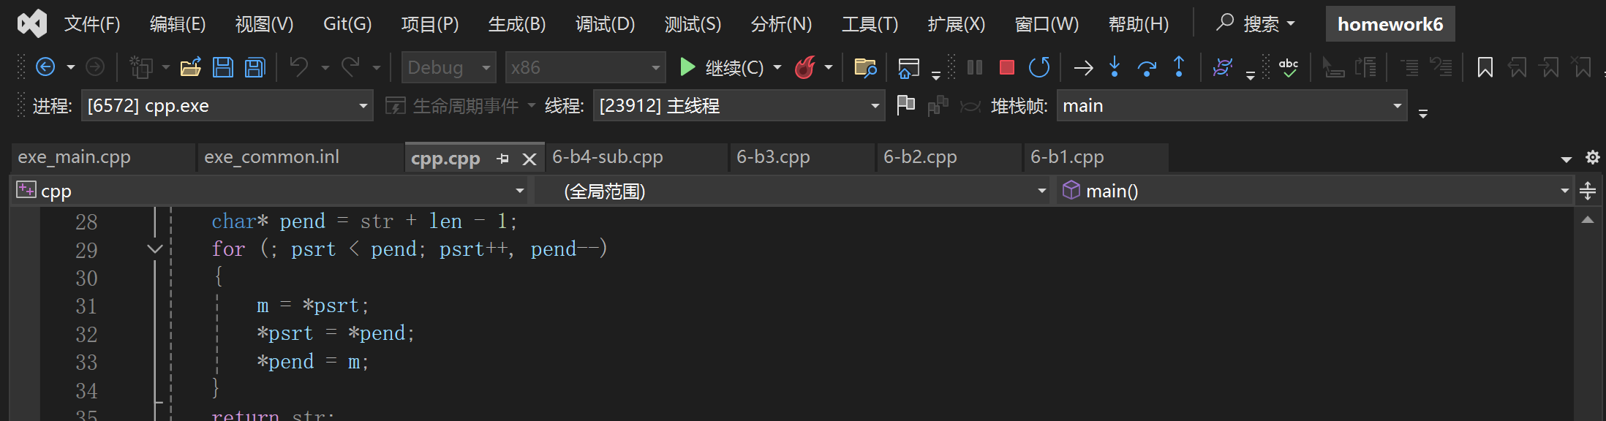
1：开始调试（本页涉及知识点1.1）
1-2 重新开始调试：在调试未完成时直接重新启动调试，重置一切变化
方法三：单击蓝色回转箭头

Slide 12
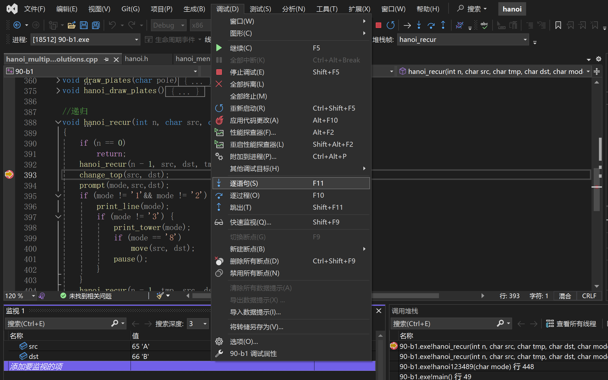
2.1：逐句执行（本页涉及知识点1.2）
以hanoi程序中，希望进入change_top函数并逐句执行为例
2.1-1 设置断点（见0）
2.1-2 开始调试（见1）
2.1-3逐句执行
方法一：依次单击菜单栏“调试”-“逐语句”
黄色箭头表示当前将要执行的语句

Slide 13
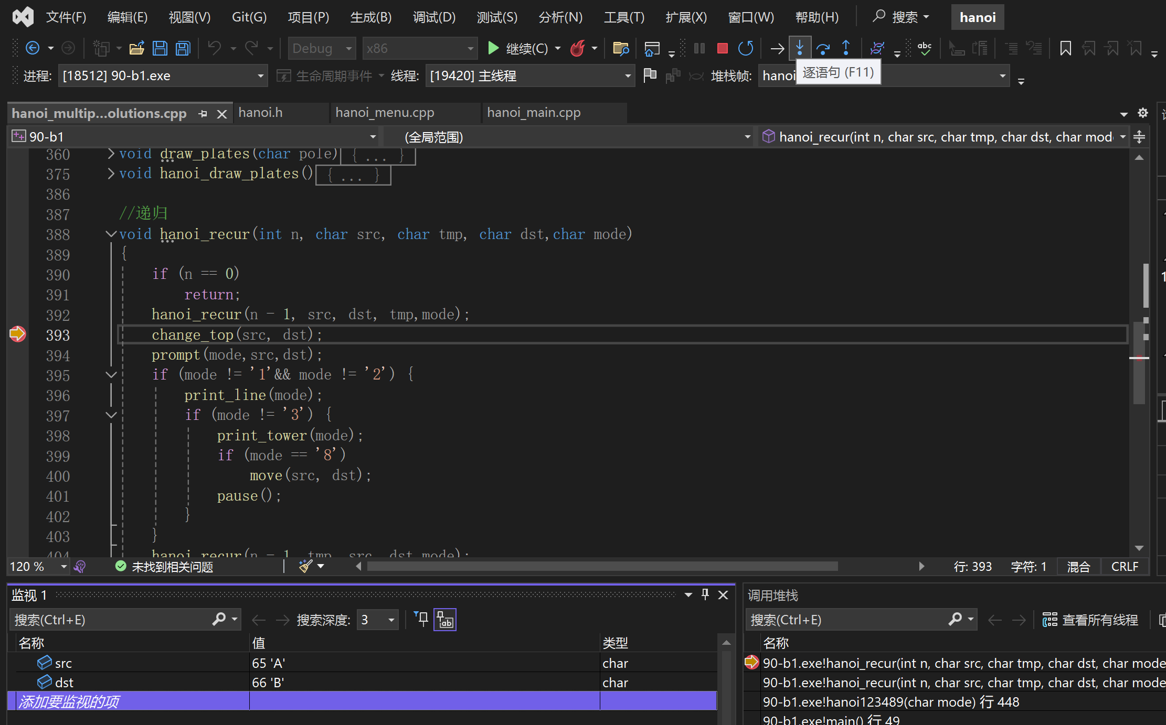
2.1：逐句执行（本页涉及知识点1.2）
以hanoi程序中，希望进入change_top函数并逐句执行为例
2.1-1 设置断点（见0）
2.1-2 开始调试（见1）
2.1-3逐句执行
方法二：单击蓝色向下箭头
方法三：快捷键F11

Slide 14
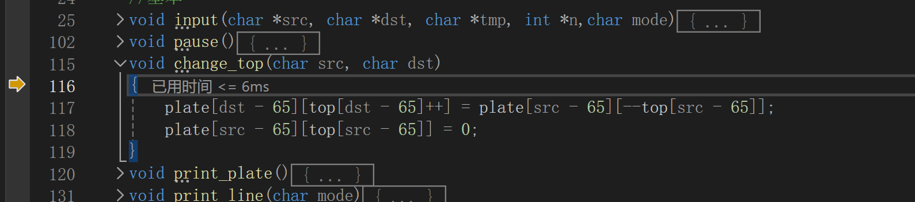
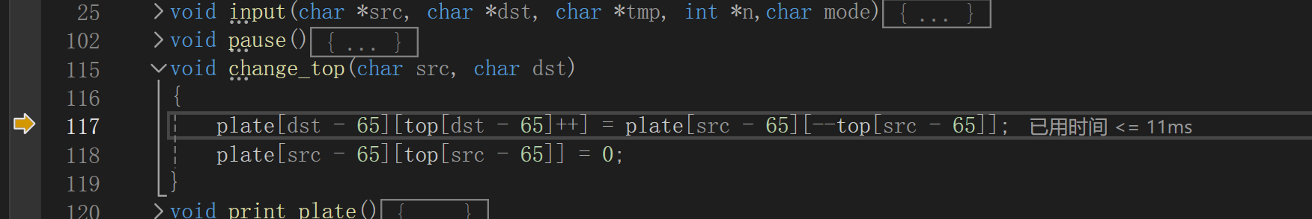
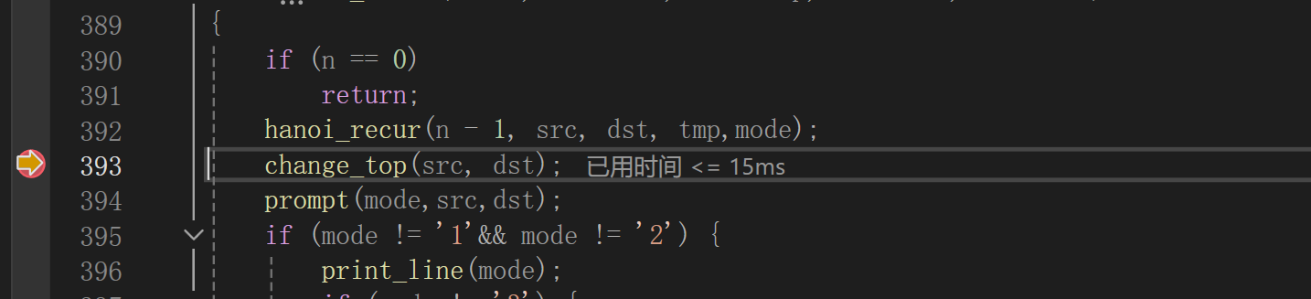
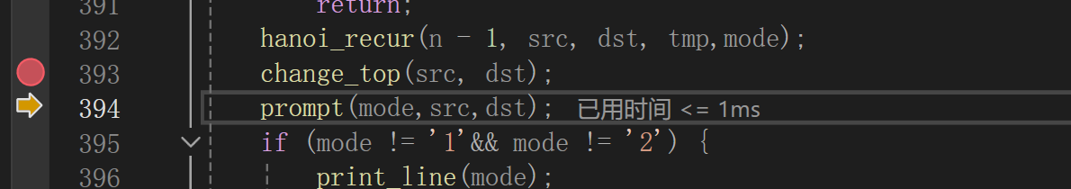
2.2：自定义函数内部逐句执行（本页涉及知识点1.2，1.6）
以hanoi程序中，希望进入change_top函数并逐句执行为例
可以看到，F11逐句执行后，黄色箭头已到达change_top内部，即断点处语句（调用change_top）的下一行。
若一直F11逐句执行，程序将依次执行change_top函数内部的每一行（按行执行，哪怕单{、单}也会停留）
最后“返回现场”,回到调用处，继续执行下一行（不会重新进入change_top）

Slide 15
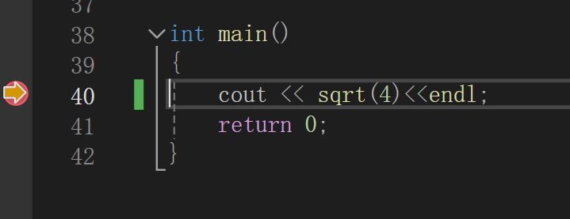
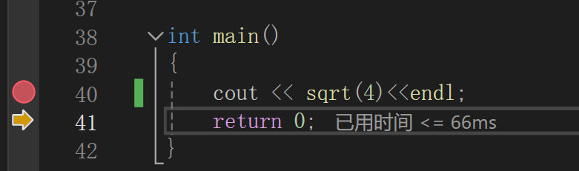
2.2：自定义函数内部逐句执行（本页涉及知识点1.2，1.3，1.6）
注意：默认情况下，调试器会跳过非用户代码，即
遇到自定义函数，进入（如change_top）
遇到系统类、系统函数，不进入(如cout、sqrt)
直接跳到下一行，没有进入cout,sqrt内部
按一次F11

Slide 16
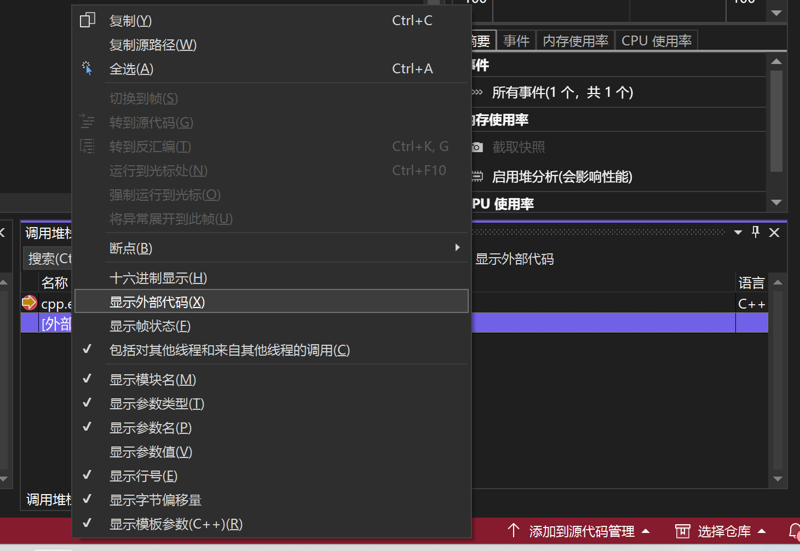
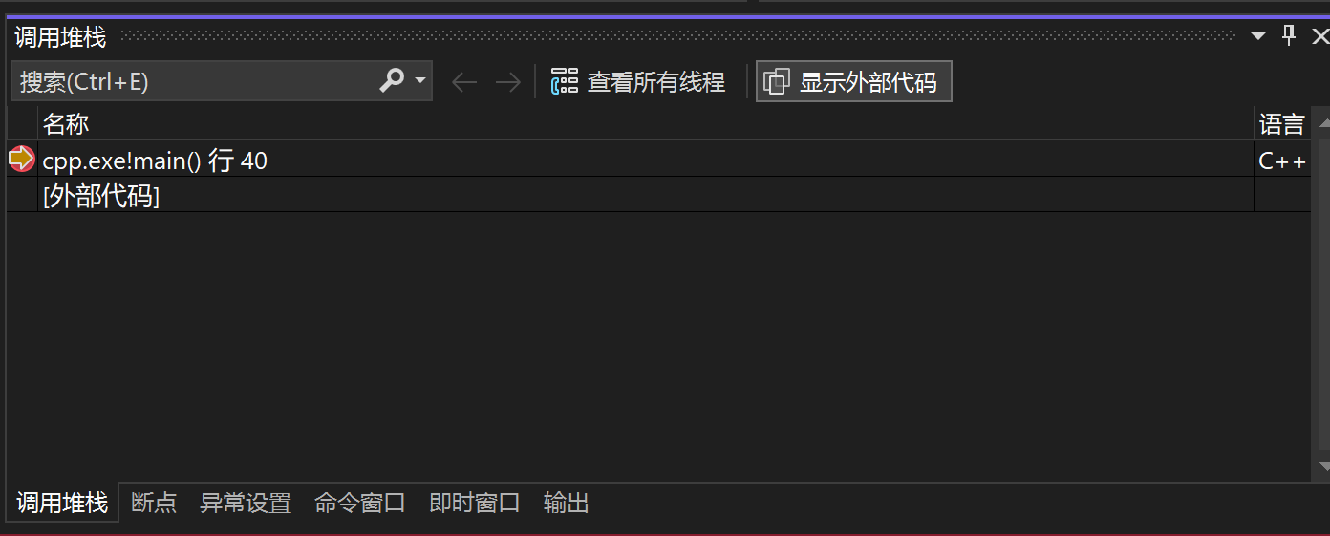
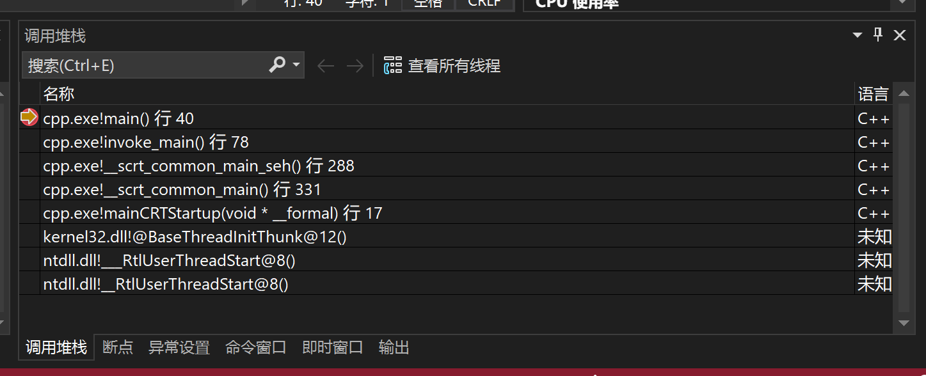
2.3：系统类/函数内的执行（本页涉及知识点1.2）
“调用堆栈”窗口处一般不显示外部代码，可以单击“显示外部代码”或右击“[外部代码]”后，单击“显示外部代码”
or

Slide 17
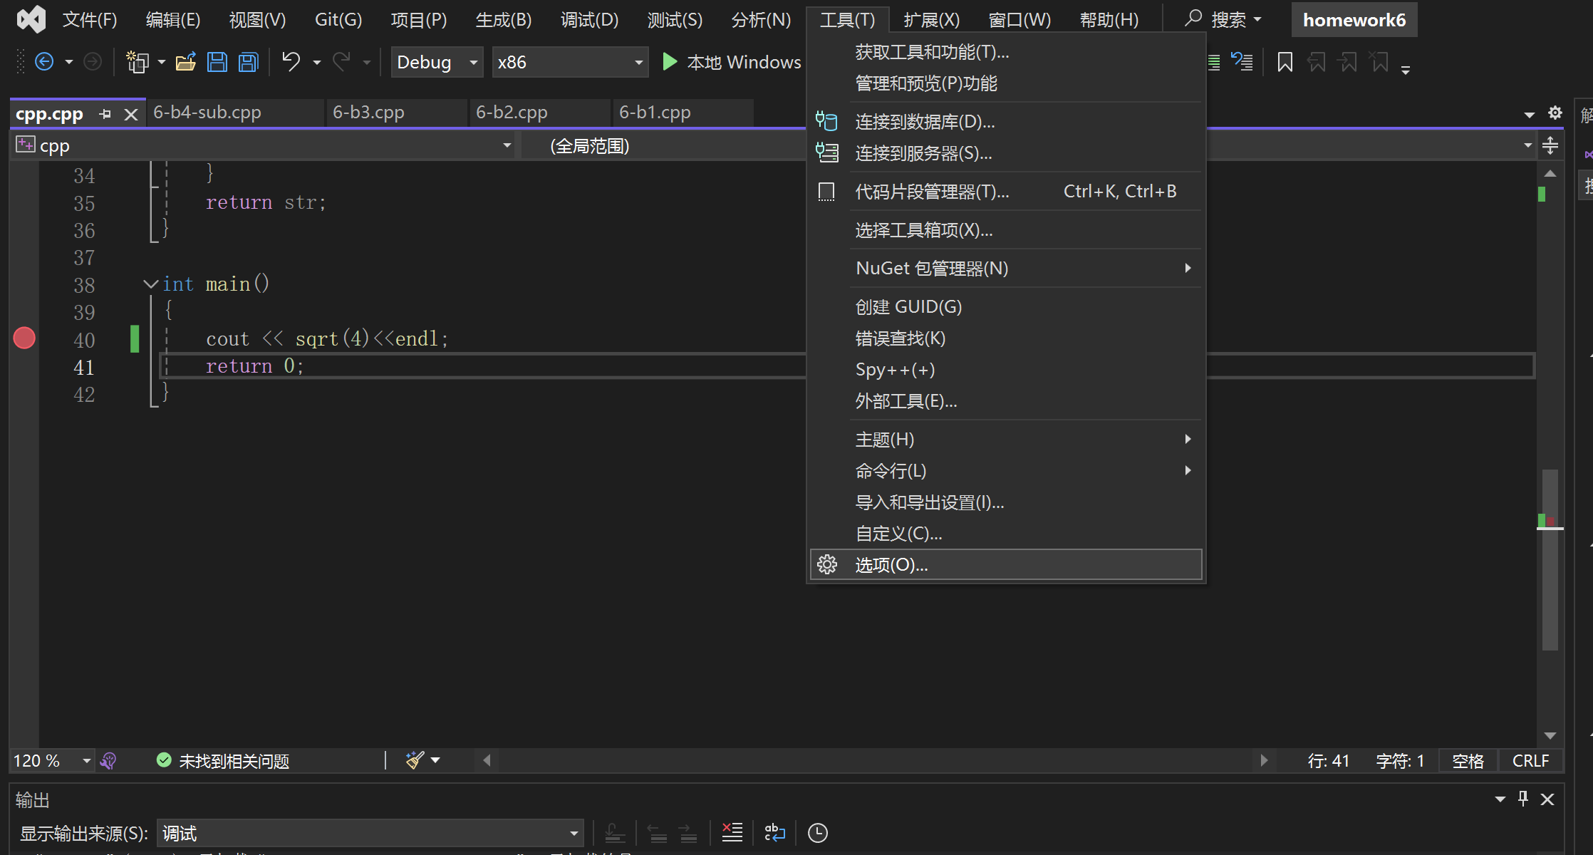
2.3：系统类/函数内的执行（本页涉及知识点1.2）
为进到系统函数内部，需要选择启用外部代码
2.3-1依次单击“工具”-“选项”

Slide 18
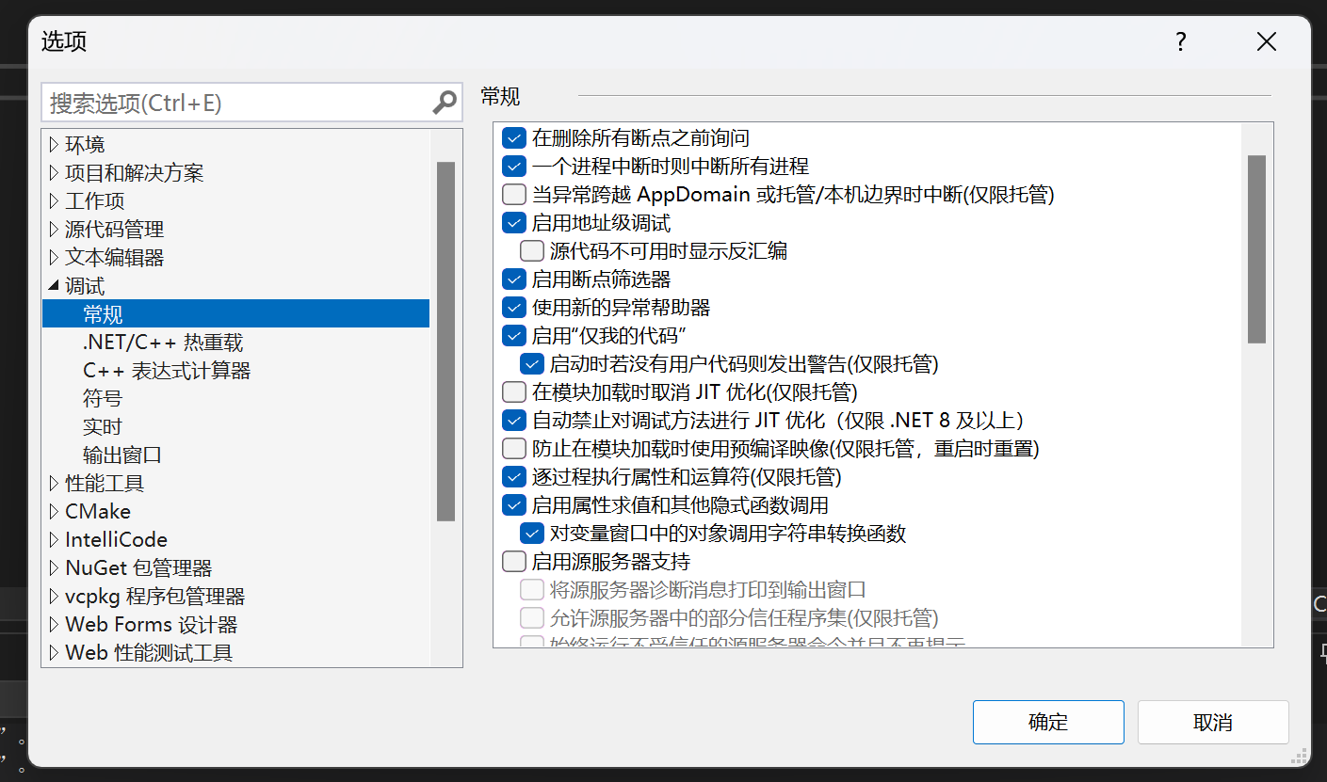
2.3：系统类/函数内的执行（本页涉及知识点1.2）
为进到系统函数内部，需要选择启用外部代码
2.3-2在弹出的窗口中，依次单击“调试”-“常规”
2.3-3取消勾选“启用‘仅我的代码’”,并单击“确定”

Slide 19
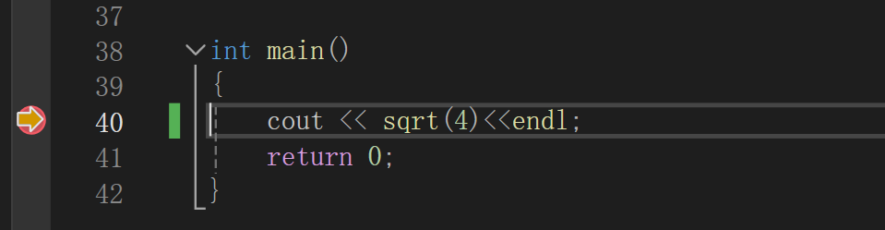
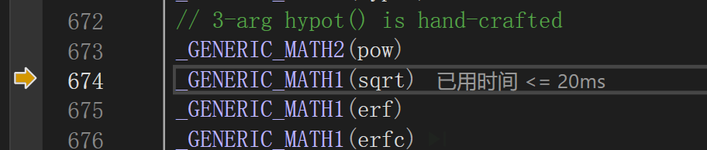
2.3：系统类/函数内的执行（本页涉及知识点1.2）
可以进入sqrt等系统函数，但是并没有进入cout内
按一次F11

Slide 20
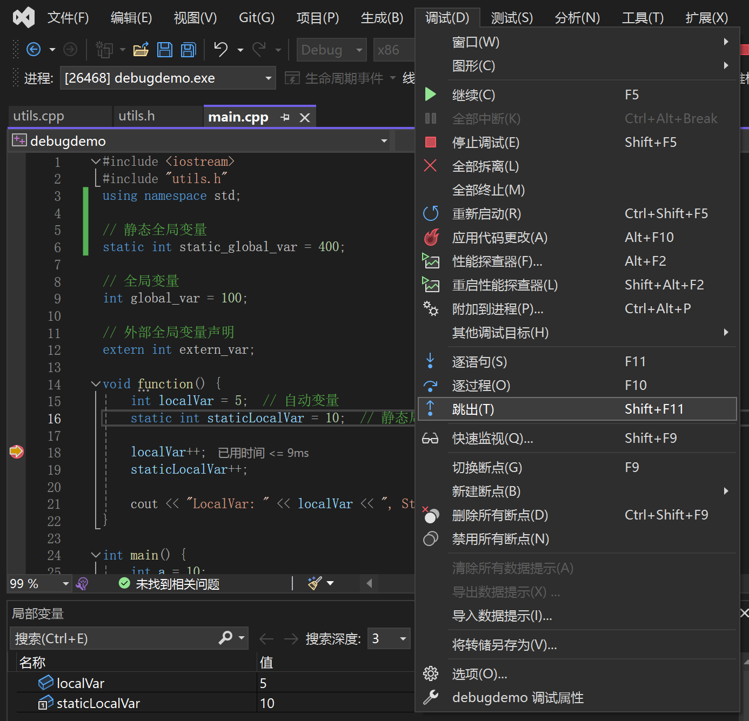
3.1跳出当前所在函数（本页涉及知识点1.4）
3.1进入tj_strlen内部，需要跳出
方法一：依次单击调试-跳出

Slide 21
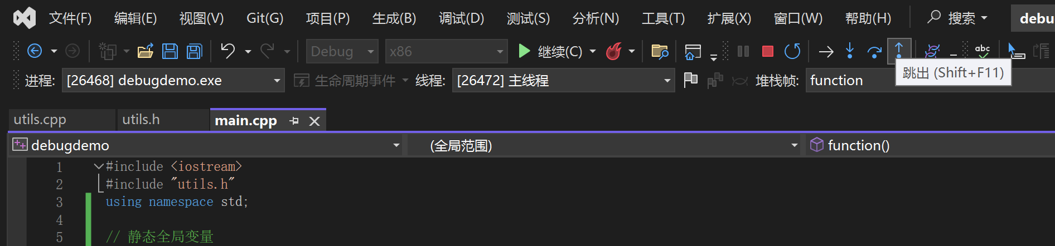
3.1跳出当前所在函数（本页涉及知识点1.4）
3.1进入tj_strlen内部，需要跳出
方法二：单击蓝色向上箭头、
方法三：快捷键shift+F11

Slide 22
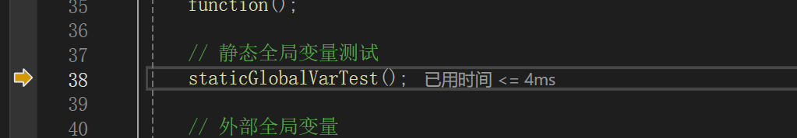
3.1跳出当前所在函数（本页涉及知识点1.4）
3.2成功跳出tj_strlen函数，返回现场

Slide 23
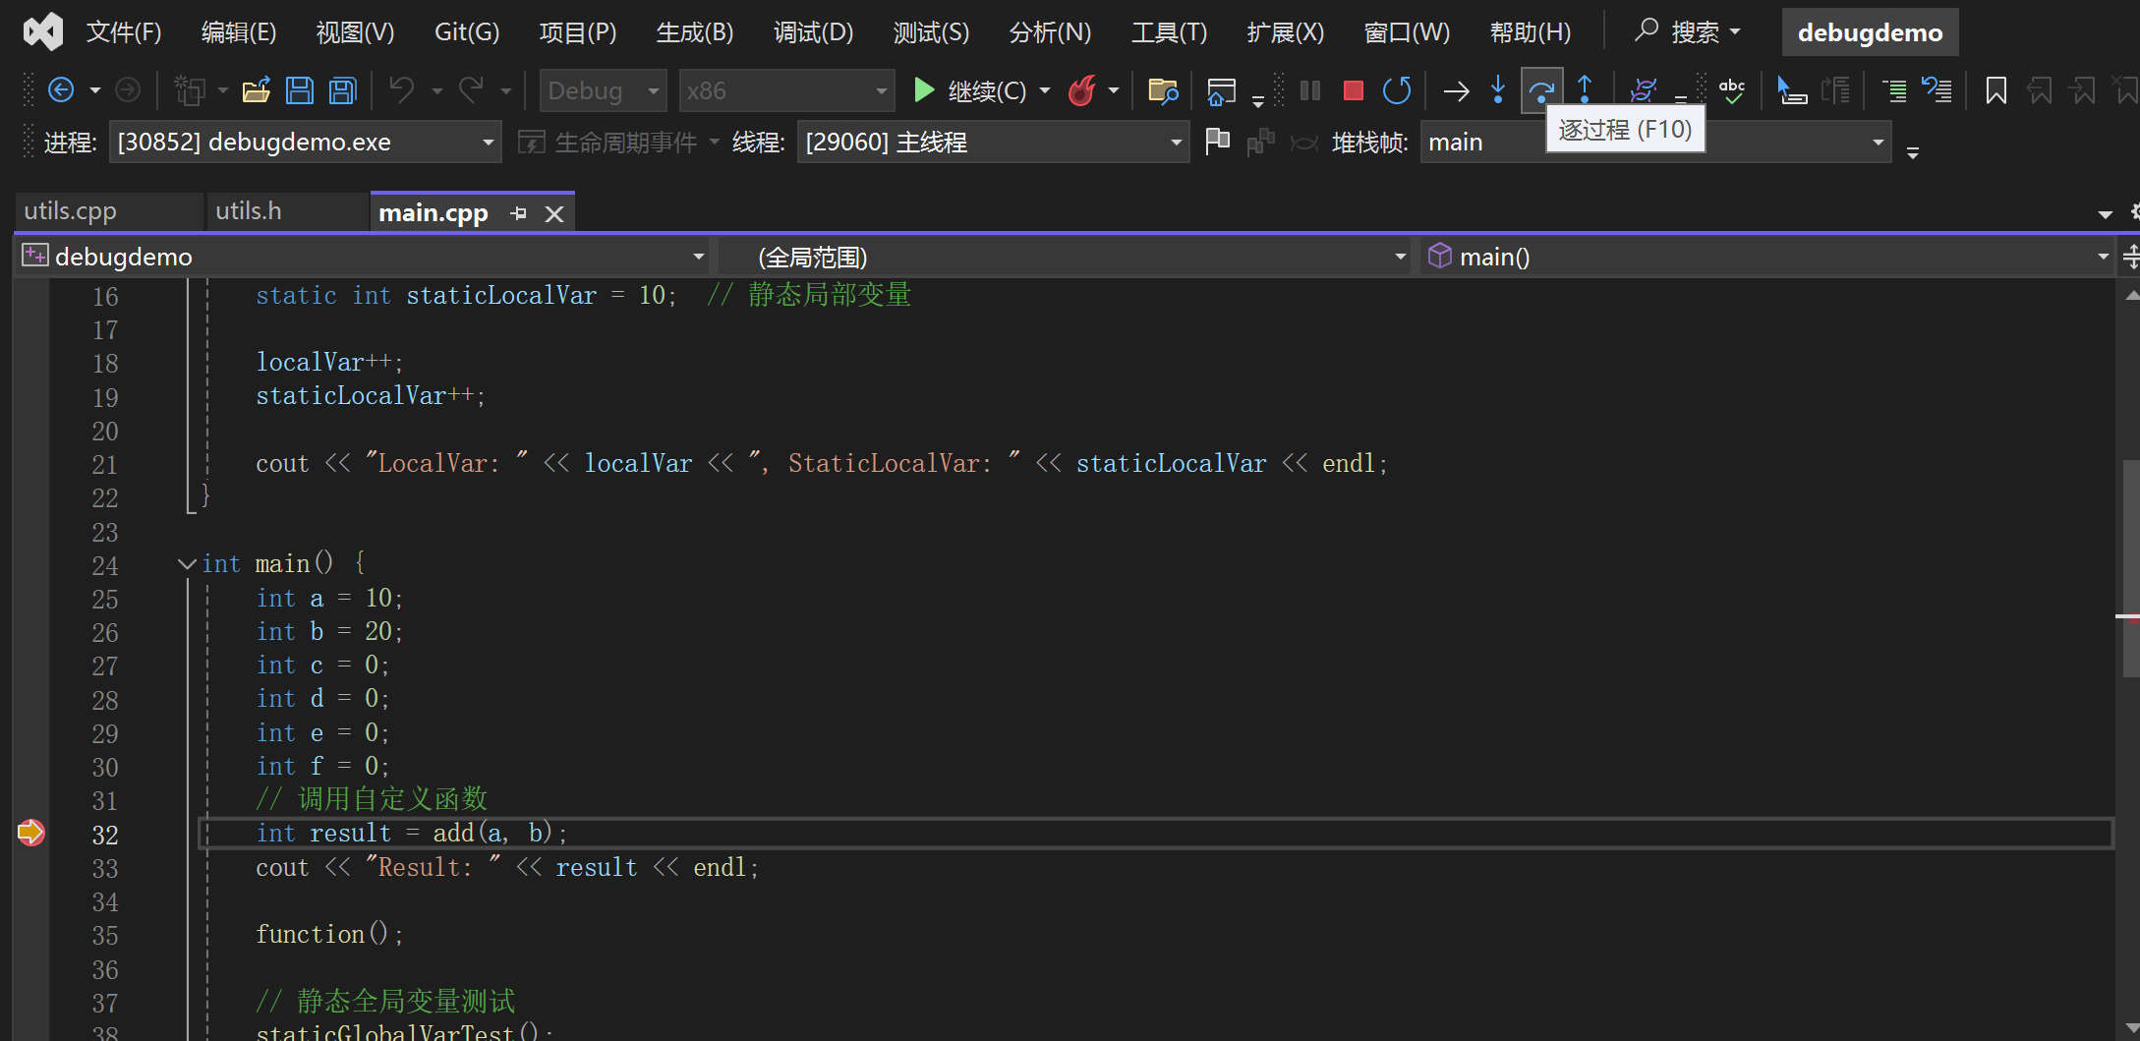
3.2跳过整个函数（本页涉及1.3,1.5）
E.g.跳过add函数
方法一：单击蓝色箭头
方法二：快捷键F10

Slide 24
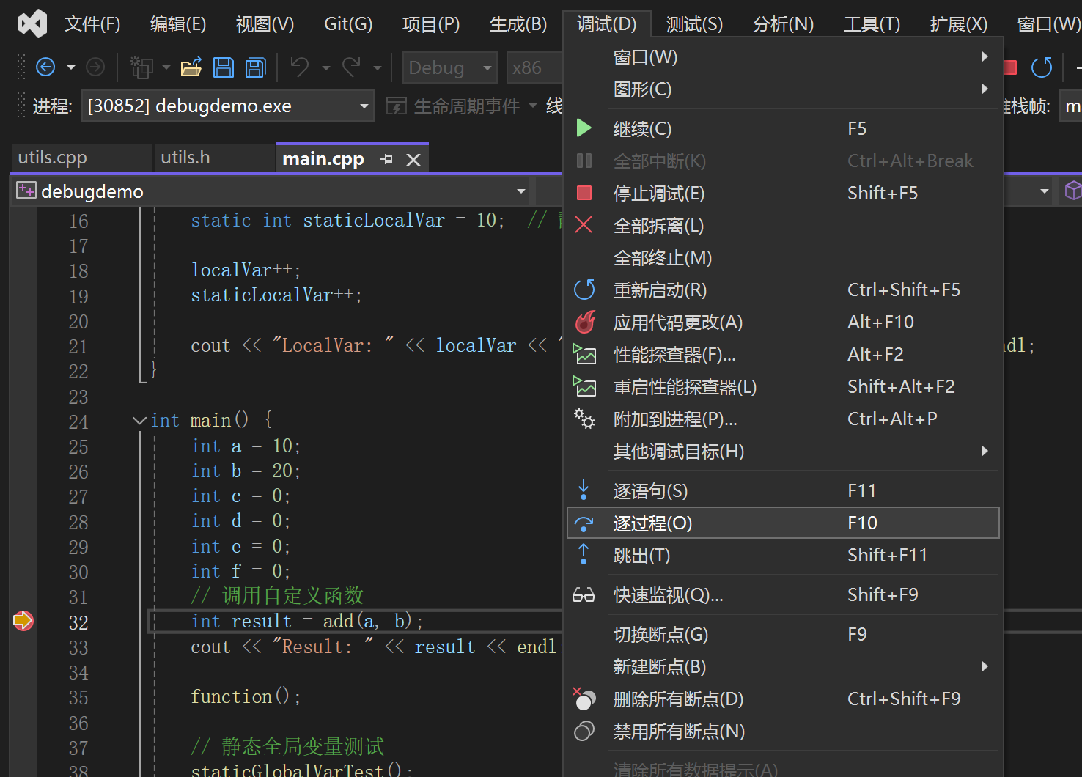
3.2跳过整个函数（本页涉及1.3,1.5）
E.g.跳过add函数
方法三：调试>逐过程

Slide 25
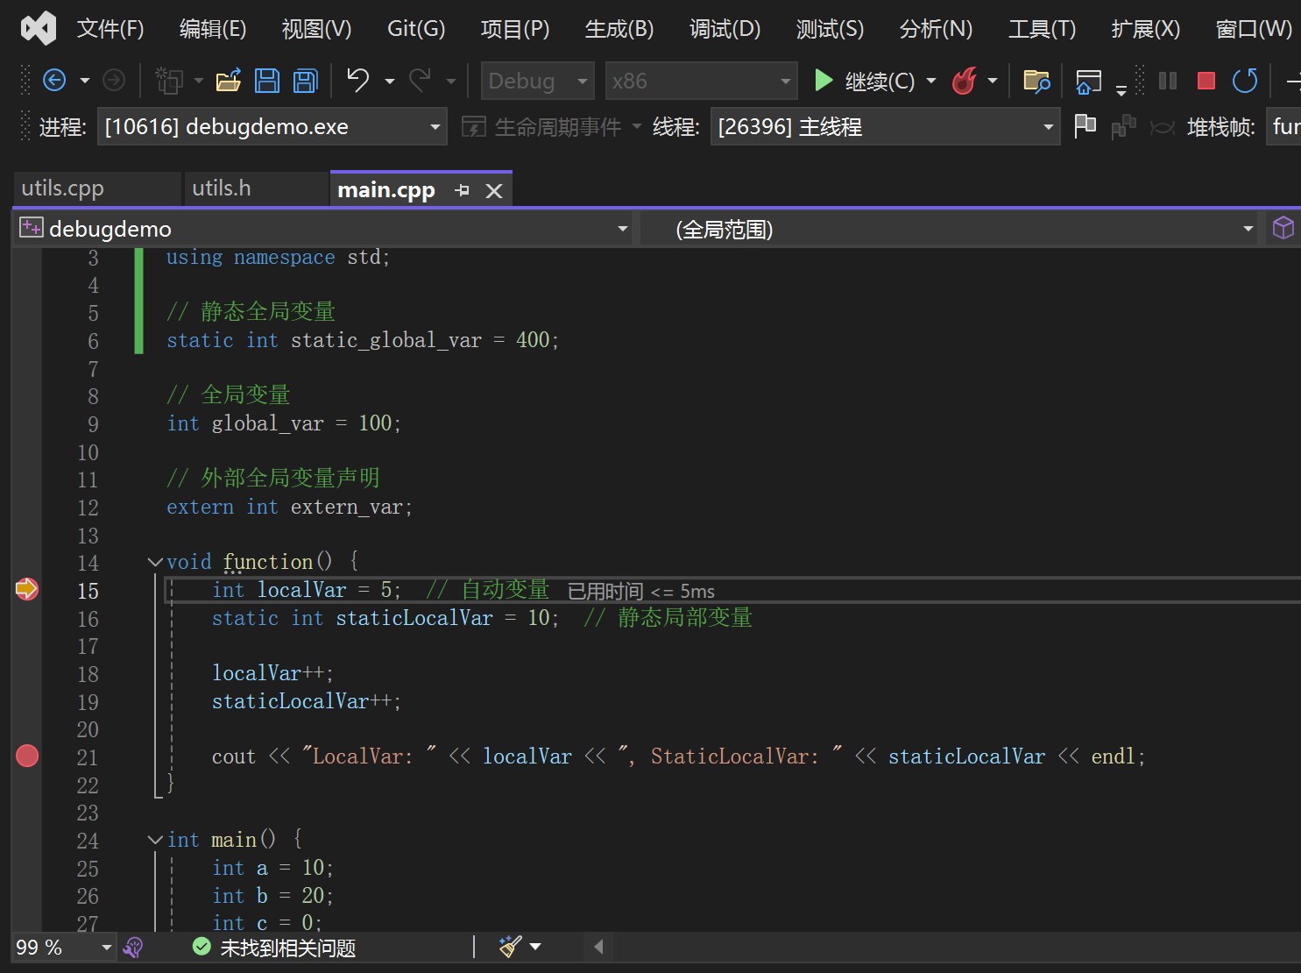
3.3跳到指定位置（本页涉及1.3，1.4，1.5,1.6）
E.g.:从function的第一行跳到最后一行前
方法一：在目标处设断点后，点击“继续”

Slide 26
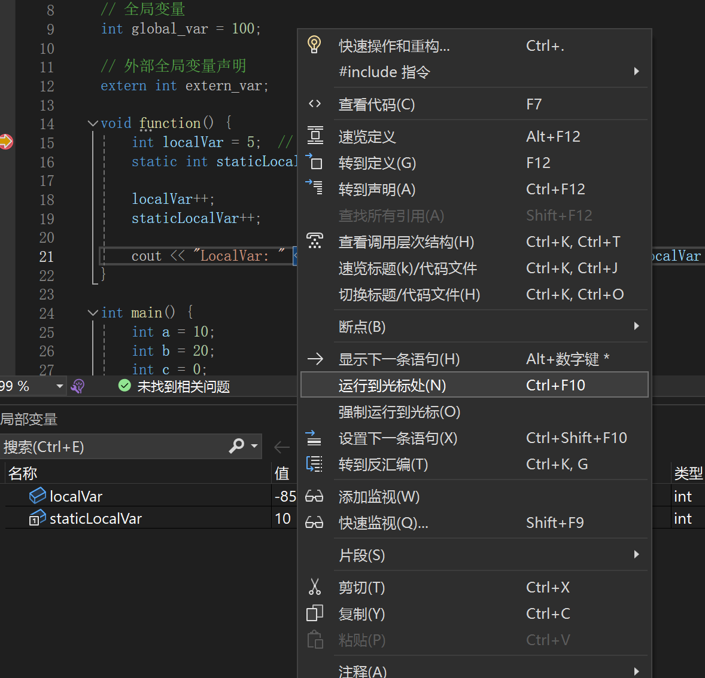
3.3跳到指定位置（本页涉及1.3，1.4，1.5,1.6）
E.g.:从function的第一行跳到最后一行前
方法二：右键单击目标行的任意位置，选择“运行到光标处”
方法三：点击目标行使光标位于目标行，快捷键ctrl+F10

Slide 27
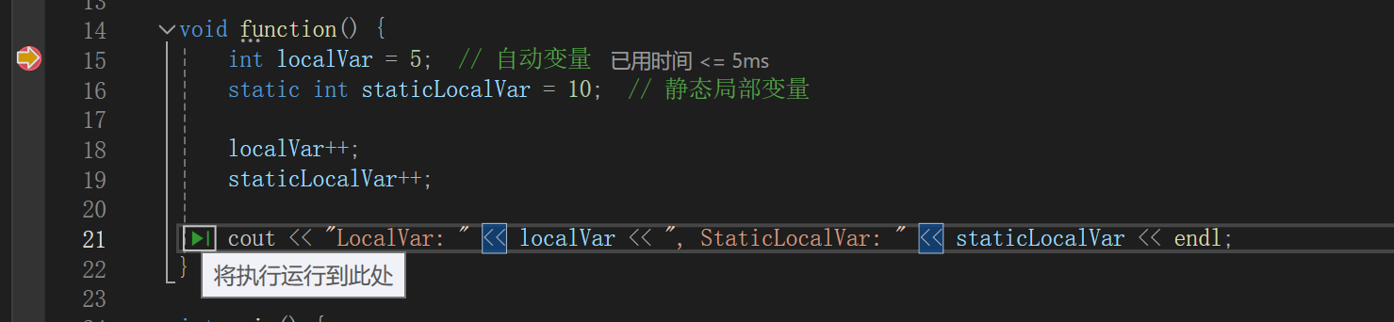
3.3跳到指定位置（本页涉及1.3，1.4，1.5,1.6）
E.g.:从function的第一行跳到最后一行前
方法四：鼠标悬停于目标代码上，将会出现绿三角图标，单击绿三角图标即可

Slide 28
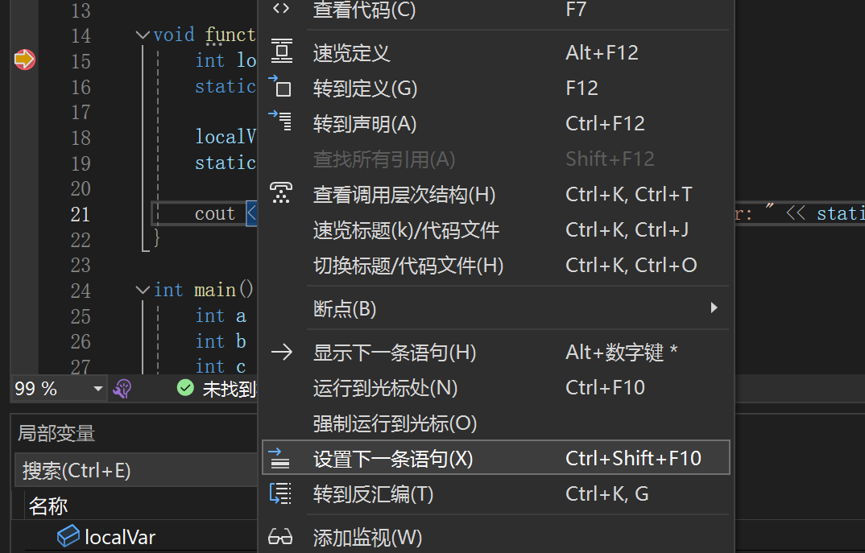
3.3跳到指定位置（本页涉及1.3，1.4，1.5,1.6）
E.g.:从function的第一行跳到最后一行前
方法四：右键单击目标行的任意位置，选择“设置下一条语句”
方法五：点击目标行使光标位于目标行，快捷键ctrl+shift+F10
注意：此方法会直接跳到目标行，不会运行当前行和目标行之间本该运行的内容！

Slide 29
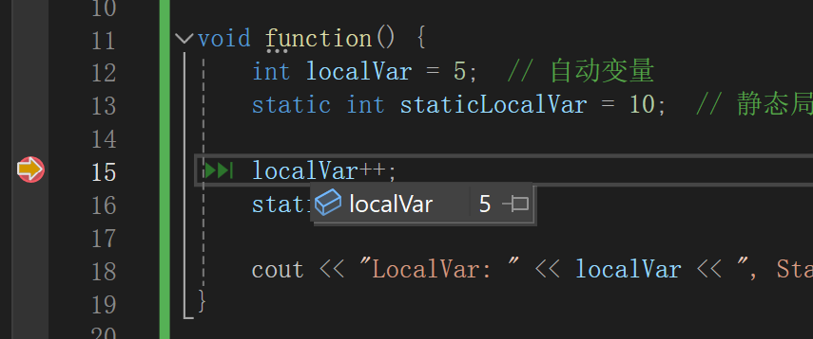
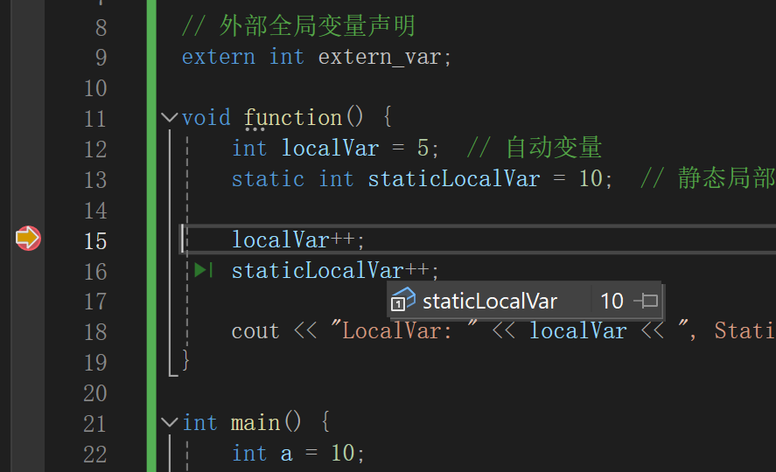
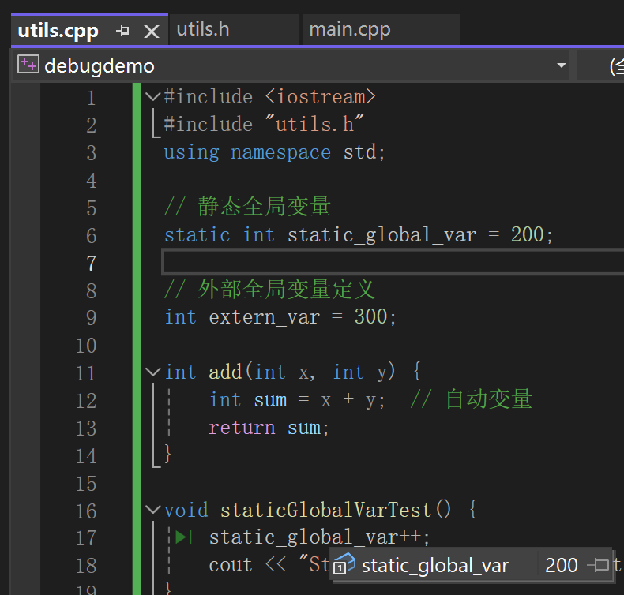
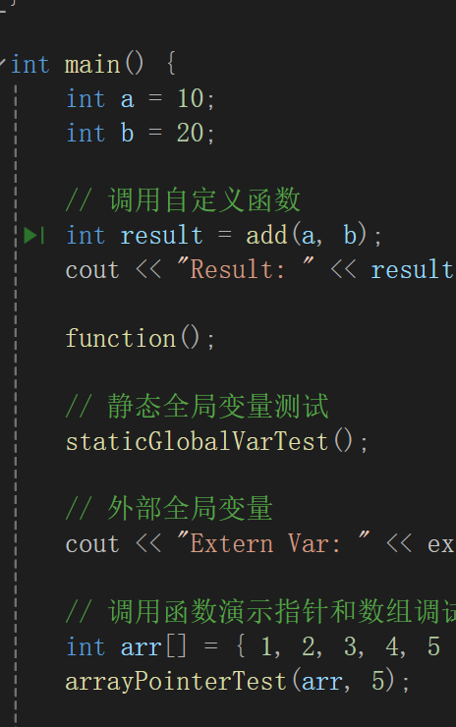
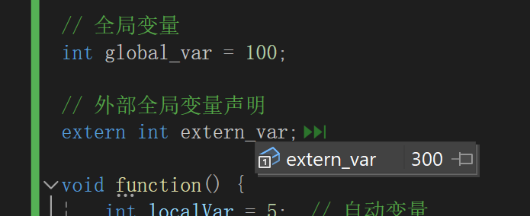
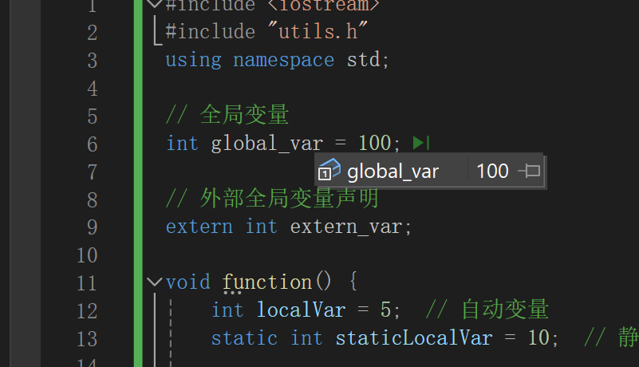
4.1查看变量：数据提示（本页涉及2.1,2.2,2.3,2.4，3.1）
4.1.1调试暂停时，将鼠标悬停在当前可访问的变量上，即可查看它的值
当前箭头在function内，不可访问main中的局部变量，故鼠标悬停在a，b上时不会显示它们的值
当箭头在function内，可访问自动变量localVar，形参，静态局部staticLocalVar,[静态]全局变量(包括本源文件中的golabal_var,外部全局extern_var，另一个源文件中的静态全局static_global_var）

Slide 30
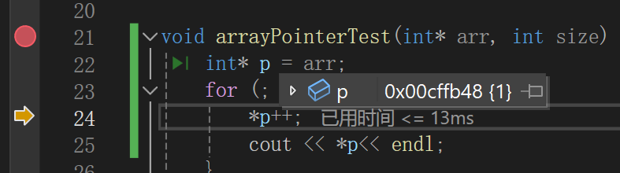
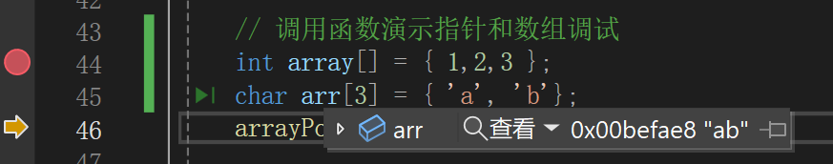
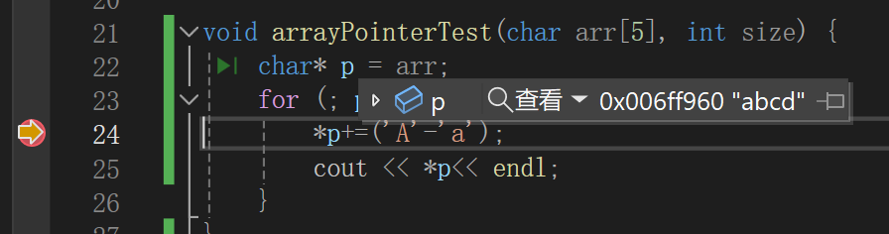
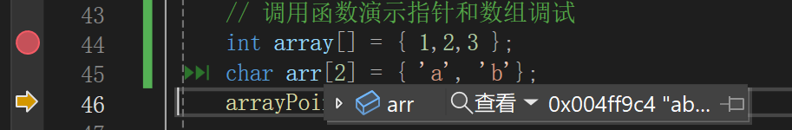
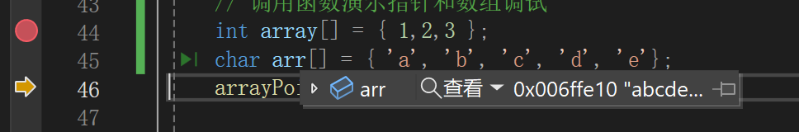
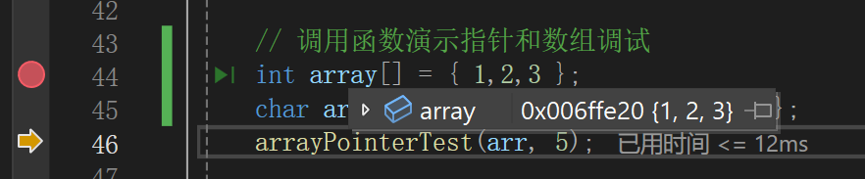
4.1查看变量：数据提示（本页涉及3.2,3.3，3.4，3.6）
4.1.2鼠标悬停法（数据提示法）也可以查看指针变量和数组变量
实参是一维数组名，形参是指针，其实和形参是一维数组没有区别，因为本质都是传递一维数组的地址
4.1.2.3当数组可访问时，鼠标悬停在字符型数组上，可以看到该数组的首地址和字符串
4.1.2.1当箭头在arrayPointerTest内，可访问指针变量p（可以是形参，也可以是函数内的），查看p和*p，p指向数字数组与指向简单数字，仅显示数组首元素的地址，p指向字符数组时，显示规则同右）
若无\0，则显示字符数组内用户定义的值以及“…” ；若有\0（无论显式隐式），则显示字符数组内的值，不显示\0，无“…”
4.1.2.2当数组可访问时，鼠标悬停在数字型数组上，可以看到该数组的首地址和数组内的元素

Slide 31
4.1查看变量：数据提示（本页涉及3.5）
4.1.2鼠标悬停法（数据提示法）也可以查看指针变量和数组变量
二维数组相当于以一维数组为元素的一维数组
4.1.2.4数组可访问时，查看二维数字型数组，会显示二维数组首地址，也会在每一个一维数组元素前显示其首地址
4.1.2.5数组可访问时，查看二维字符型数组，会显示二维数组首地址，也会在每一个一维数组元素前显示其首地址。每一个一维数组的元素如何显示，规则同4.1.2.3

Slide 32
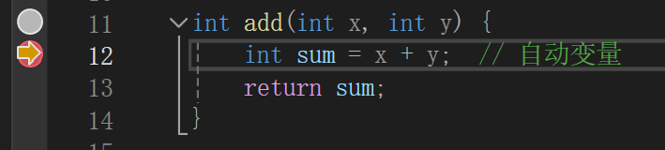
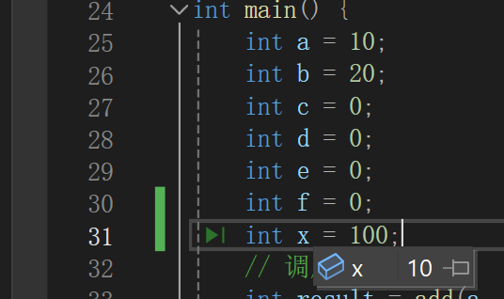
4.1查看变量：数据提示
4.1.3鼠标悬停在不可访问的变量上，若变量与可访问变量同名，则可以查看，但实际查看的还是可访问变量
黄色箭头在add函数内，鼠标悬停在main中的x上，显示的x是add函数内的x
鼠标悬停在一个变量上，只是看这个变量的名字背后的那个量是否可访问，与该变量在程序中的位置无关，因此同名时会发生混淆

Slide 33

4.1查看变量：数据提示（本页涉及3.7，3.8）
4.1.5鼠标悬停于指向字符串常量的指针变量，可以看到无名字符串常量的地址
4.1.6鼠标悬停于引用，就如同悬停于被引用的那个变量一样。

Slide 34
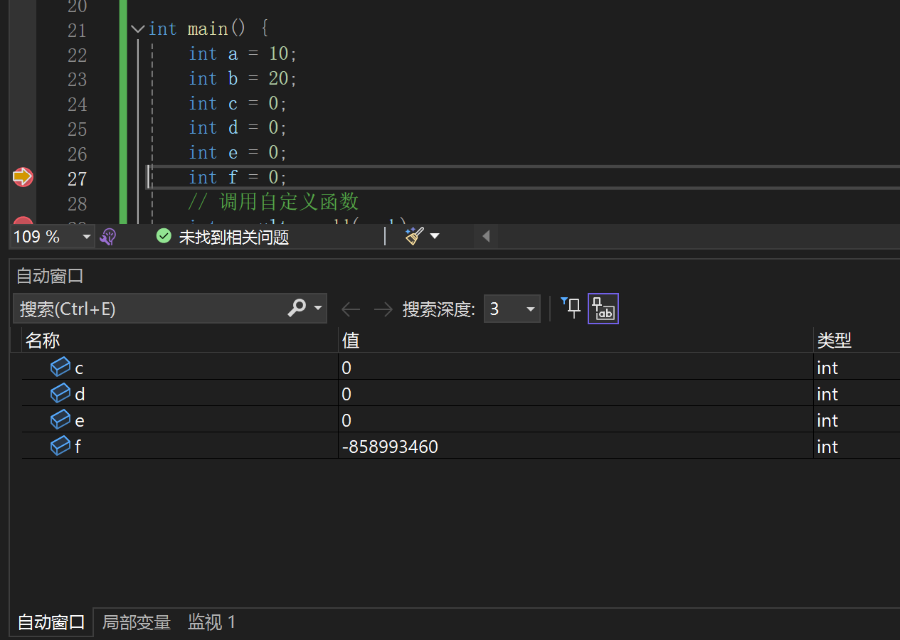


4.2查看变量：自动窗口（本页涉及2.1，2.2，3.1）
4.2.1单击左下角“自动窗口”，即可查看当前行及前三行的变量
4.2.2从左到右依次显示“名称”、“值”、“类型”
4.2.3若调试时变量的值变化，则会标红
4.2.4若找不到变量，可以搜索（Ctrl+E），只能搜得到符合4.2.1范围的变量
F11后，localVar++

Slide 35

4.2查看变量：自动窗口（本页涉及2.1，2.2，3.1）
不同的量有不同的图标，在此给出表格（csdn下载）

Slide 36



4.2查看变量：自动窗口（本页涉及3.3,3.5）
4.2.5数组：点击左边的小三角，可以查看数组内元素。若为二维/多维数组，则看到的是数组元素，可以进一步点开三角查看内部元素

Slide 37


4.2查看变量：自动窗口（本页涉及3.3,3.5）
4.2.5数组：调试过程中，数组中即使只有一个变量变化，整个数组也会标红，若为二维/多维数组，则只会标红有变化的那个一维数组
本例中，只有二维数组twoch2中的一维数组twoch2[0]中的第一个元素由小写转为了大写
按小三角展开后，每个元素均未标红看不出是具体是哪个元素变化了

Slide 38


4.2查看变量：自动窗口（本页涉及3.2）
4.2.6查看指针变量：指向简单变量
若源代码有“*”+“指针变量名”的形式出现，则可以直接看到*p，类型为基类型
若有指针变量/地址直接出现，则可以看到该指针变量的值（地址），类型为基类型+*，单击扩展箭头，可以看到指针变量所指的地址上的变量的值，类型为基类型

Slide 39

4.2查看变量：自动窗口（本页涉及3.4）
4.2.7查看指针变量：指向数组
指针指向数字型数组，则与指针指向数组中的第一个简单变量无异（因为数组的名字相当于数组首地址）

Slide 40

4.2查看变量：自动窗口（本页涉及3.4，3.5）
4.2.7查看指针变量：指向数组
指针指向一维字符型数组/二维字符型数组带一个下标名（等于一维数组），值那一栏的显示与数据提示法中鼠标悬停的显示规则相同
点开小三角，指针所指向的数据还是单个简单变量，并非整个数组

Slide 41

4.2查看变量：自动窗口（本页涉及3.9）
4.2.8查看指针变量：指针越界
指向数字型数组的指针越界，相当于指向了一个大小内容均未知数字（非数组）（因为数组的名字本质是首元素地址）

Slide 42


4.2查看变量：自动窗口（本页涉及3.9）
4.2.8查看指针变量：指针越界
指向字符数组或字符变量的指针越界，相当于指向了一个大小内容均未知的字符数组（因为字符数组的名字本质是首元素地址）

Slide 43

4.2查看变量：自动窗口（本页涉及3.7,3.8）
4.2.9查看引用：类型为：被引用的类型+“&”，值为被引用的值
4.2.10查看指向字符常量的指针变量：值的显示与数据提示法看到的一样，是地址+“读取字符串字符时出错”，类型为const char*，展开后图标表示常量，类型为const char，值显示“无法读取内存”
此处为何没有显示array？

Slide 44

4.3查看变量：局部变量窗口（本页涉及2.1，2.2，3.1,3.2）
4.3.1单击左下角“局部变量窗口”，即可查看局部范围内定义的变量
包括：当前函数的形参，局部变量，静态局部变量
不包括：静态全局变量，全局变量，外部全局变量
4.3.2除了变量不同，其余用法与自动窗口相同

Slide 45


4.4查看变量：监视窗口（本页涉及2.1，2.2，2.3,2.4，3.1）
4.4.1单击左下角“监视1”（也可以选择监视2,3等），即可查看指定的变量
4.4.2如何添加想要监视的变量？
左键单击空的一行，键入想要监视的变量名；也可以选中代码中的变量/表达式，直接拖入监视窗口

Slide 46

4.4查看变量：监视窗口（本页涉及3.5，3.9）
4.4.2若添加的变量是二维数组带一个下标（不带下标见前面的自动窗口），则相当于一个一维数组
越界会显示随机值（数组名＋下标本质是地址）

Slide 47



4.4查看变量：监视窗口（本页涉及2.1，2.2，2.3,2.4，3.1,3.2）
4.4.3换一个变量监视：左键单击那个变量，键盘键入想改为监视的变量
4.4.4也可以监视表达式（必须符合语法规范），键入表达式即可；也可以监视指针变量，输入*+指针变量，会监视指针所指的变量，输入指针变量本身，则监视指针变量本身
注：监视的变量可以不在作用域内
由b改为监视（a+b）*5

Slide 48


4.4查看变量：监视窗口（本页涉及2.1，2.2，2.3,2.4，3.1）
4.4.5如何删除监视？
方法一：右键单击想要删除的变量，选择“删除监视”
方法二：左键点击变量让其变为紫色，按delete键
4.4.6可以shift同时选中多个变量进行操作

Slide 49


4.4查看变量：监视窗口（本页涉及2.1，2.2，2.3,2.4，3.1）
4.4.7监视中添加同名变量遵循“低层屏蔽高层”原则
本例中，main中定义的global_var屏蔽了同名的全局变量

Slide 50



4.4查看变量：监视窗口（本页涉及2.1，2.2，2.3,2.4，3.1）
4.4.8监视中添加的同名变量为静态局部变量时，结果可能不尽人意
静态局部变量只在本源程序内有效。本例中，main.cpp和utils.cpp中定义的静态全局变量static_global_var同名,执行箭头位于main.cpp中，监视窗口里的static_global_var却全是utils.cpp中的

Slide 51


4.4查看变量：监视窗口（本页涉及2.1，2.2，2.3,2.4，3.1）
4.4.8监视中添加的同名变量为静态局部变量时，结果可能不尽人意
本例中，main.cpp和utils.cpp中定义的静态全局变量static_global_var同名,执行箭头位于utils.cpp中，监视窗口里的static_global_var也全是utils.cpp中的

Slide 52


4.4查看变量：监视窗口（本页涉及2.1，2.2，2.3,2.4，3.1）
4.4.9监视中若添加extern声明的全局变量
本例中，utils.cpp中定义的全局变量extern_var在main.cpp内被声明,执行箭头位于main.cpp中，监视窗口里的extern_var是utils.cpp中的300

Slide 53
4.4查看变量：监视窗口（本页涉及2.1，2.2，2.3,2.4，3.1，3.2）
4.4.10除了添加的变量不同外，监视窗口的其余用法与自动窗口相同

Slide 54

4.5查看变量：快速监视（本页涉及2.1，2.2，3.1）
4.5.1如何打开快速监视窗口
方法一：右键单击代码任意处，选择“快速监视
方法二：快捷键shift+F9

Slide 55

4.5查看变量：快速监视（本页涉及2.1，2.2，3.1）
4.5.1如何打开快速监视窗口
方法三：调试>快速监视

Slide 56


4.5查看变量：快速监视（本页涉及2.1，2.2，3.1）
4.5.2在弹出的快速监视窗口中，键入想要监视的变量/表达式，一次只能监视一个，再次键入会覆盖上一个（也可以监视数组，规则与之前相同，监视数组则可监视不止一个简单变量）
4.5.3可以单击“添加监视”，本次快速监视的变量/表达式会被添加到监视窗口中
4.5.4若不执行4.5.3，则关闭快速监视窗口时，监视过的变量不会出现在任何窗口
4.5.5其余用法与自动变量窗口相同

Slide 57

4.6查看变量：查看内存
4.6.1打开内存窗口：调试开始后，依次点击调试>窗口>内存>任意内存窗口

Slide 58

4.6查看变量：查看内存（本页涉及2.1-3.9）
4.6.2输入地址：在弹出的内存窗口处直接输入十六进制地址/变量名，即可查看该变量处以及往后的地址上的值。默认显示格式为一个数字一字节，数字为16进制。
本例中，array为int型，因此四个数字表示四个字节，表示array中的一个元素
地址上的值，每四个数字表示一个值，每过四个数字地址加1。后面的问号表示省略
地址

Slide 59

4.6查看变量：查看内存
4.6.3改变显示格式：右键内存区域，可以在弹出的窗口中改变格式

Slide 60

4.6查看变量：查看内存（本页涉及2.1-3.9）
4.6.4查看变量变化：调试过程中，若地址上的值变化，则会标红
本例中，array中的元素++，相应变化处标红

Slide 61

5结束调试（本页涉及1.1）
方法一：点击红色方块

Slide 62

5结束调试（本页涉及1.1）
方法二：调试>停止调试
方法三：快捷键shift f5

